Slide 1




АГИТБРИГАДА
«ПРОЖЕКТОР
профсоюза»

Slide 2

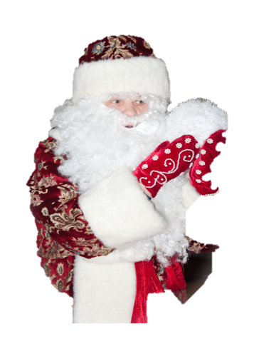
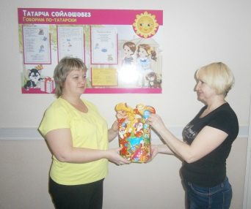
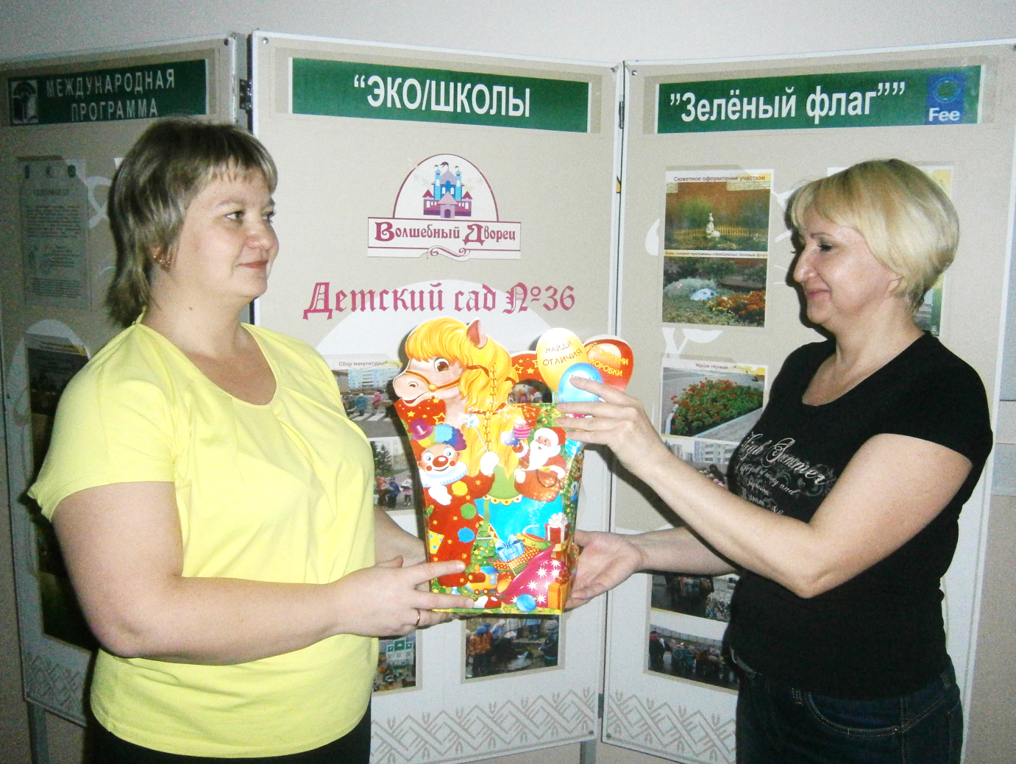

Кто дарит в Новый год подарки,
Ты знаешь, милый карапуз?
Мороз? Снегурка?
Санта Клаус?
Нет, это мамин ПРОФСОЮЗ!
Кто подарки нам предложит?
ПРОФСОЮЗ нам всем поможет!

Slide 3

Расширяем кругозор …
Прошлое узнали
Спросите:
где же мы бывали?
В Елабуге, Билярске,
Казани и
Болгаре,
Кто
экскурсии предложит?

